Slide 1


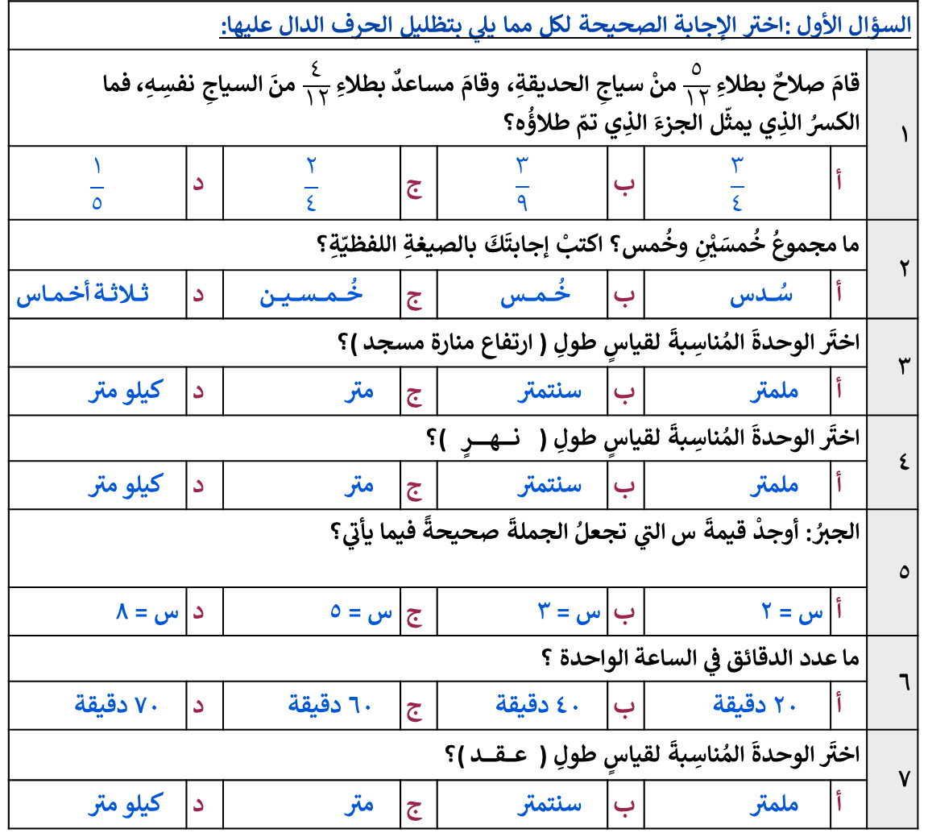
المملكـة العـربية السعـودية |  |  |  |  |  | المادة: رياضيات
وزارة التعليم |  |  |  |  |  | الصف : الخامس الابتدائي
إدارة تعليم |  |  |  |  |  | الزمن:
مدرسة |  |  |  |  |  | عدد الأوراق :
اختبار الفترة الفصل الدراسي الثالث للصف الخامس الابتدائي١٤٤5 هـ
الاسم | ................................. |  | الصف | 5/ | الدرجة المستحقة
 |  |  |  |  |  |  | 20
السؤال الأول: اختر الإجابة الصحيحة لكل مما يلي بتظليل الحرف الدال عليها:
١ | قامَ صلاحٌ بطلاءِ $\frac{٥}{١٢}$ منْ سياجِ الحديقةِ، وقامَ مساعدٌ بطلاءِ $\frac{٤}{١٢}$ منَ السياجِ نفسِهِ، فما الكسرُ الذِي يمثّل الجزءَ الذِي تمّ طلاؤُه؟
 | أ | $$\frac{٣}{٤}$$ | ب | $$\frac{٣}{٩}$$ | ج | $$\frac{٢}{٤}$$ | د | $$\frac{١}{٥}$$
٢ | ما مجموعُ خُمسَيْنِ وخُمس؟ اكتبْ إجابتَكَ بالصيغةِ اللفظيّةِ؟
 | أ | سُــــدس | ب | خُــــمـــــس | ج | خُـــــمـــــســــيـــــن | د | ثــــلاثـــة أخــمـــاس
٣ | اختَر الوحدةَ المُناسِبةَ لقياسٍ طولِ ( ارتفاع منارة مسجد )؟
 | أ | ملمتر | ب | سنتمتر | ج | متر | د | كيلو متر
٤ | اختَر الوحدةَ المُناسِبةَ لقياسٍ طولِ ( نــــــــهــــــــــرٍ )؟
 | أ | ملمتر | ب | سنتمتر | ج | متر | د | كيلو متر
٥ | الجبرُ: أوجدْ قيمةَ س التي تجعلُ الجملةَ صحيحةً فيما يأتي؟
 | أ | س = 2 | ب | س = 3 | ج | س = 5 | د | س = 8
6 | ما عدد الدقائق في الساعة الواحدة ؟
 | أ | 20 دقيقة | ب | 40 دقيقة | ج | 60 دقيقة | د | 70 دقيقة
7 | اختَر الوحدةَ المُناسِبةَ لقياسٍ طولِ ( عـــــقـــــــد )؟
 | أ | ملمتر | ب | سنتمتر | ج | متر | د | كيلو متر
7
السؤال الثاني : حُلَّ المسألة التالية :
تَحتاجُ أمينةُ إلى لِترينِ من الماء لِعملِ حَساءِ، ولَدَيها كوبٌ واحِدٌ يَتَسعُ لِنصفِ لتِرِ،
فما عددُ الأكوابِ التي تحتاجُ إليها: ٤ أم ٨ أم ١٦؟ اشْرحْ ذلك ؟
...............................................................................................
1
يتبع

Slide 2

السؤال الثالث : أجد ناتج كل مما يلي ؟
أ ) أوجدْ ناتجَ الجمعِ في أبْسطِ صورةٍ؟
$\frac{١}{٧}$ + $\frac{٣}{٧}$ =
$\frac{١}{٤}$ + $\frac{١}{٤}$ =
$\frac{٣}{٤}$ + $\frac{١}{٨}$ =
ب ) أوجدْ ناتجَ الطَّرحِ في أبسطِ صورةٍ؟
1/ قضَى عصامٌ $\frac{٥}{٦}$ ساعةٍ في الرسمِ، و $\frac{٢}{٦}$ ساعةٍ في القراءةِ، فكمْ يزيدُ وقتُ الرسَمِ على وقتِ القراءة؟
٢ / $\frac{٣}{٨}$ - $\frac{١}{٤}$ =
السؤال الرابع :
أ ) امْـــلأِ الــــفَــــراغَ :
20 ملم = سم ، 6000 م = كلم
230 ملجم = جم ، 4 ل = مل
3 س = د
ب ) قارنْ بينَ العددين في كلِّ ممَّا يأتِي مستعملًا (>، <، =)؟
٧ , ١ ل ١٠٠٠ مل
٣ أطنان ٣٠٠٠ كجم
12
معلم/ ـــــة المادة :

